Slide 1
Інтелектуальна система управління водними ресурсами
Київ Акватерм 2025

Slide 2
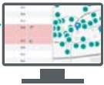
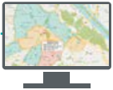
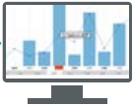
Основні завдання системи
Зменшення втрат в водопровідній мережі, зниження частки необлікованої води
Впровадження високоточних, надійних комерційних та технологічних приладів обліку, адаптованих до системи дистанційної передачі даних
Побудова стаціонарної мережі дистанційного збору даних з комерційних лічильників води
Забезпечення постійного моніторингу споживання та тиску у водопровідній мережі міста
Впровадження системи автоматизованого моніторингу та управління технологічними процесами (SCADA)
Адаптація програми Water Loss Management (Управління втратами води) для водопровідної мережі міста та зведення “водного балансу”

Slide 3
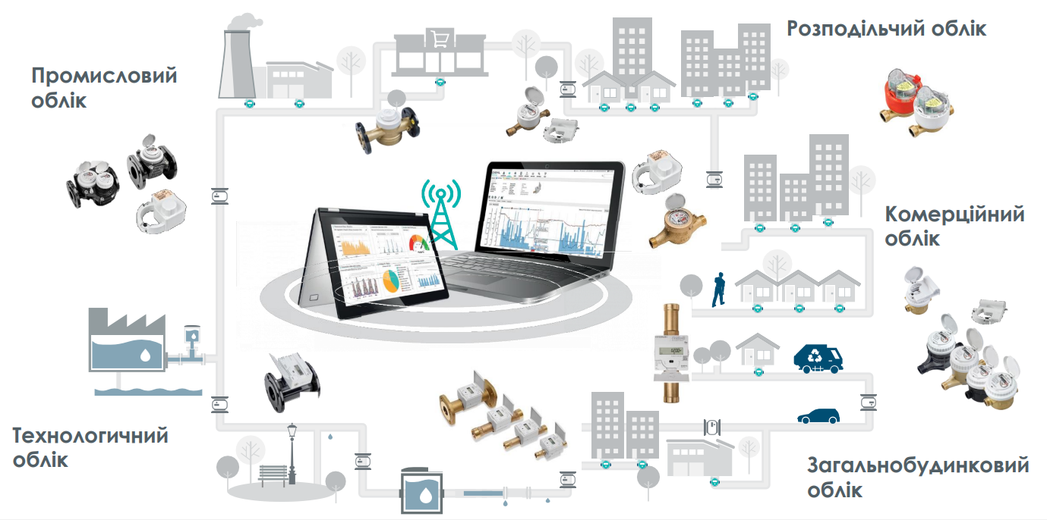
Основні завдання системи

Slide 4
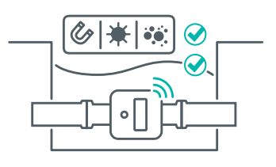
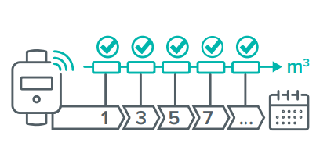
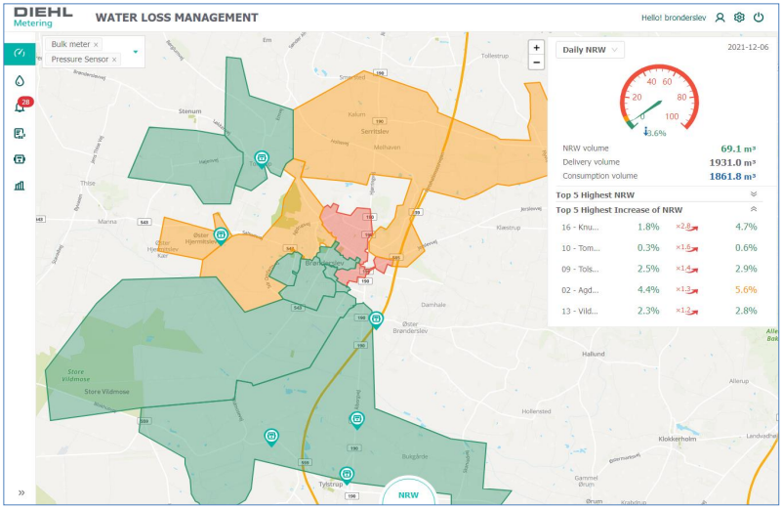
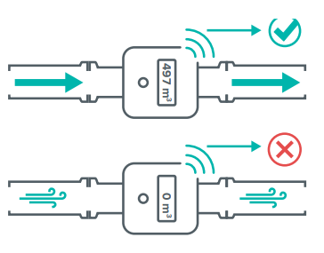
Схема системи
Fixed Network Diehl
Izar Portal
Комерційний облік Hydrus
WLM Diehl
Управління
втратами води
Технологічний облік NF600/NFM600
Web Portal
NIVUS
Nicos
SCADA
Data
Kiosk
Облік стічних вод NF750/NFM750

Slide 5
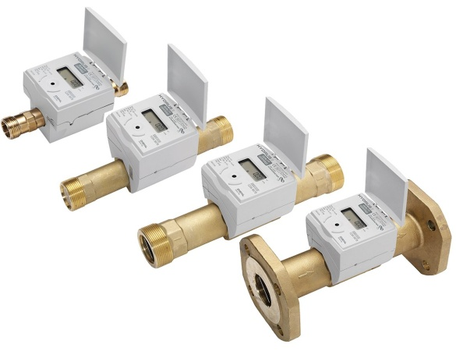
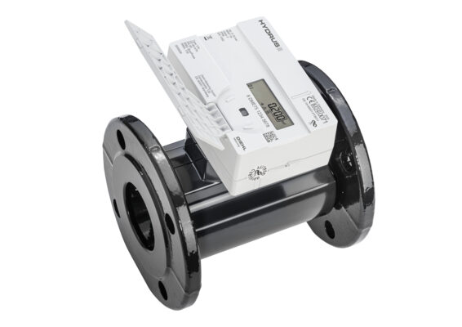
Комерційний облік - Hydrus
Тип – ультразвуковий
Динамічний диапазон R=800
Клас захисту IP68 (працює під водою)
Живлення – автономне, до 16 років
Адаптація до систем диспетчеризації
Вбудований інтерфейс: radio, LORA, Mioty
Нечутливий до магнітного поля
Захист від втручання в конструкцію
Діаметри DN15 – DN200
Корпус: латунь (DN15-50), чавун (DN50-200)

Slide 6
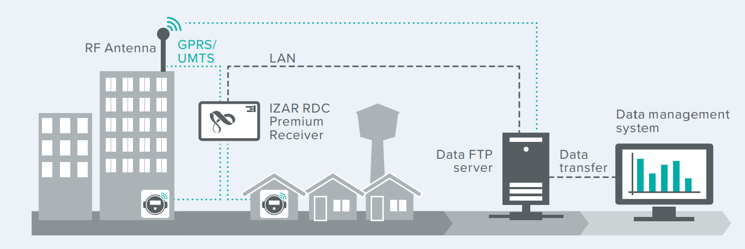
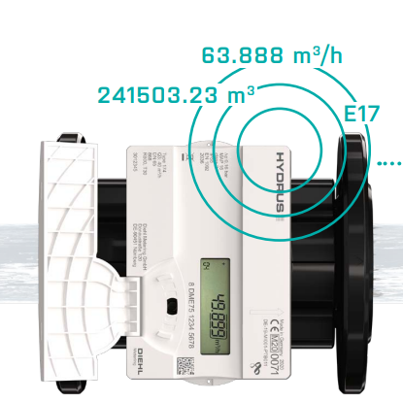
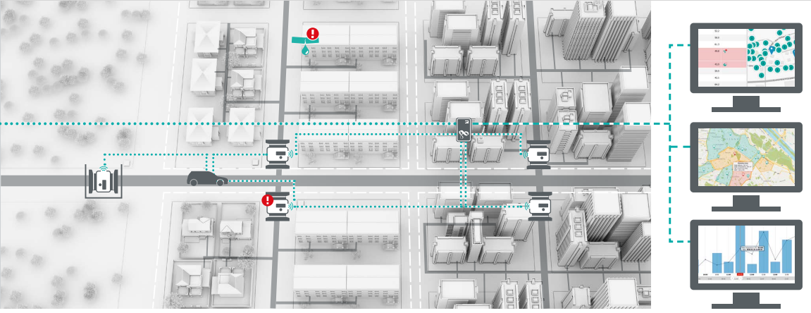
Фіксована мережа збору даних

Slide 7
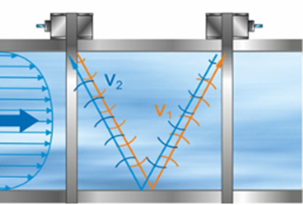
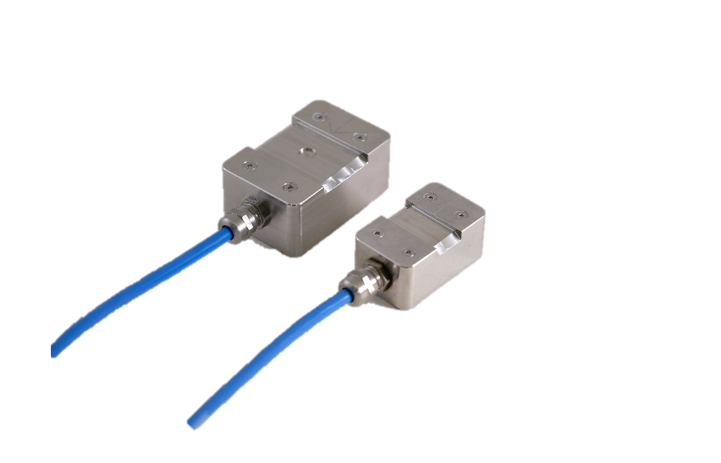
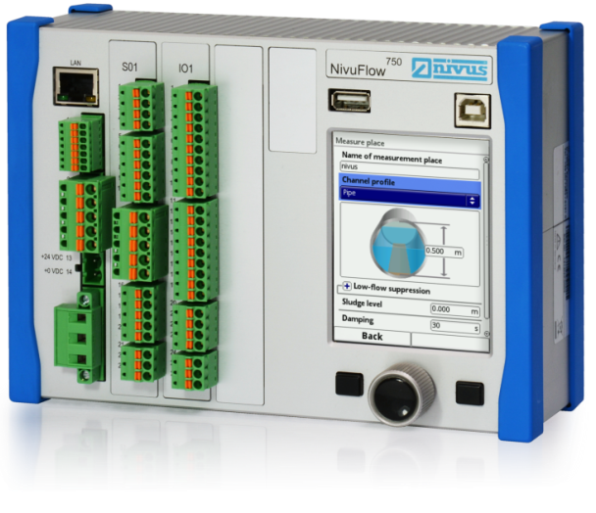
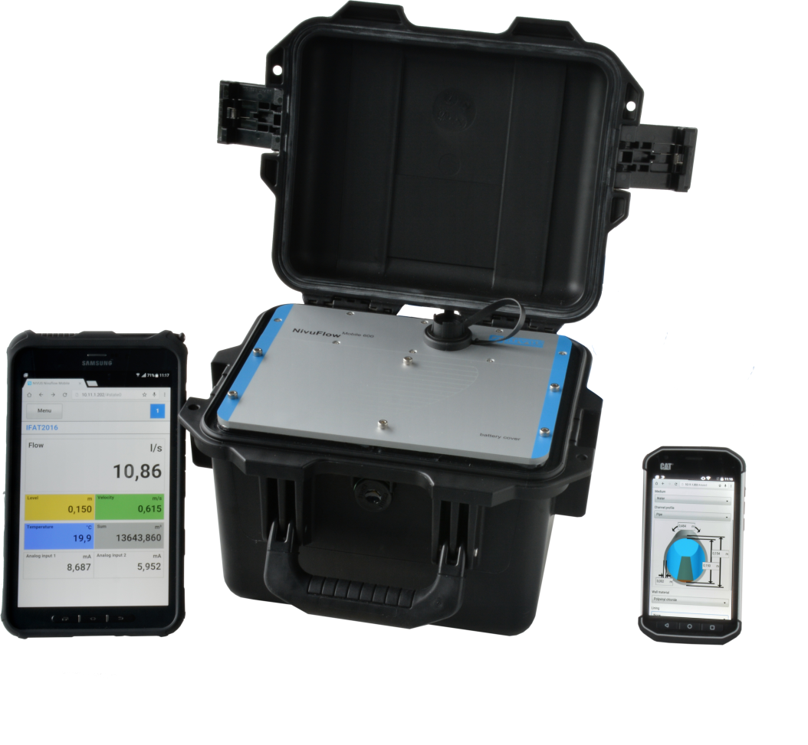
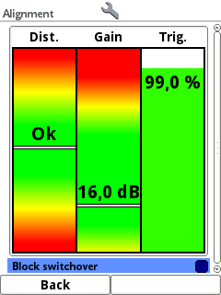
Технологічний облік NF600
Тип вимірювання– ультразвуковий
Середовище вимірювання – чиста та забруднена вода
Накладні (врізні) датчики швидкості потоку
Встановлення без переривання технологічного процесу
Висока точність вимірювання – від 0,03 м/c
Діапазон використання (DN50 – DN6000)
Живлення – 220В / автономне
Вбудований GPRS модем передачі даних
Система швидкого монтажу датчиків
Інсталяція в обмеженому просторі, не потрібно споруджувати додаткові колодязі або камери

Slide 8
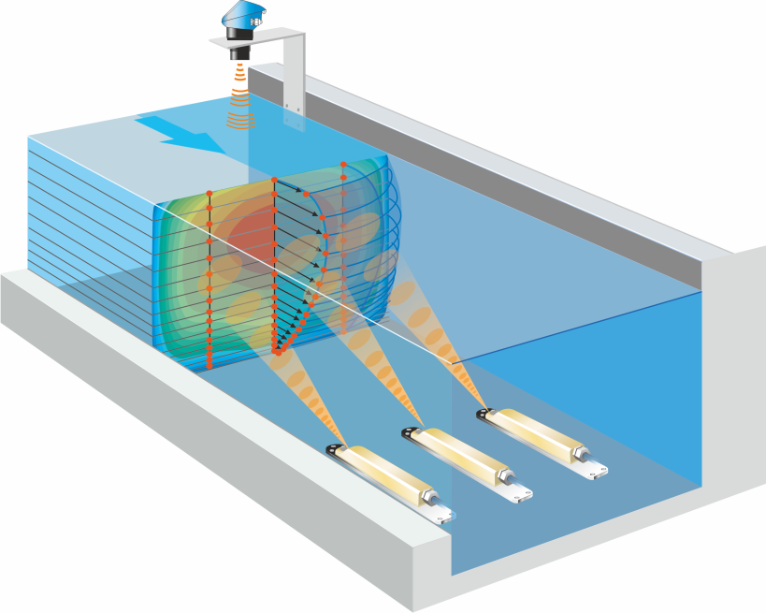
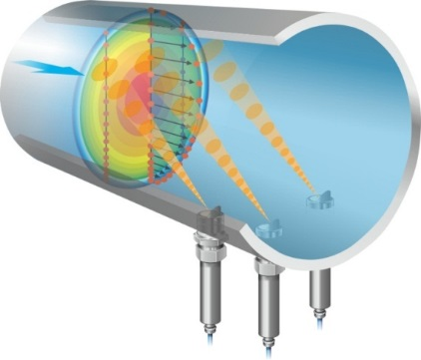
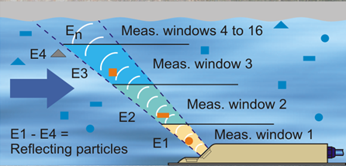
Безнапірний облік NF750
Тип вимірювання– крос-кореляція
Запатентована технологія
Середовище вимірювання – сильно забруднена вода
Вимірювання швидкості потоку в 4-16 зонах
Вимірювання рівня рідини
Профіль потоку в реальному часі
Використання в каналах та трубопроводах
Живлення – 220В / автономне
Вбудований GPRS модем передачі даних
Самодіагностика та аналіз проходження сигналу
Система швидкого монтажу датчиків

Slide 9
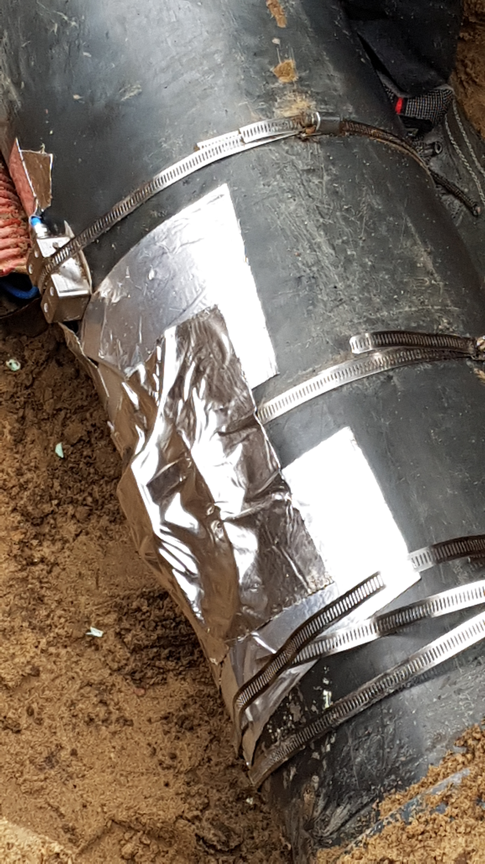
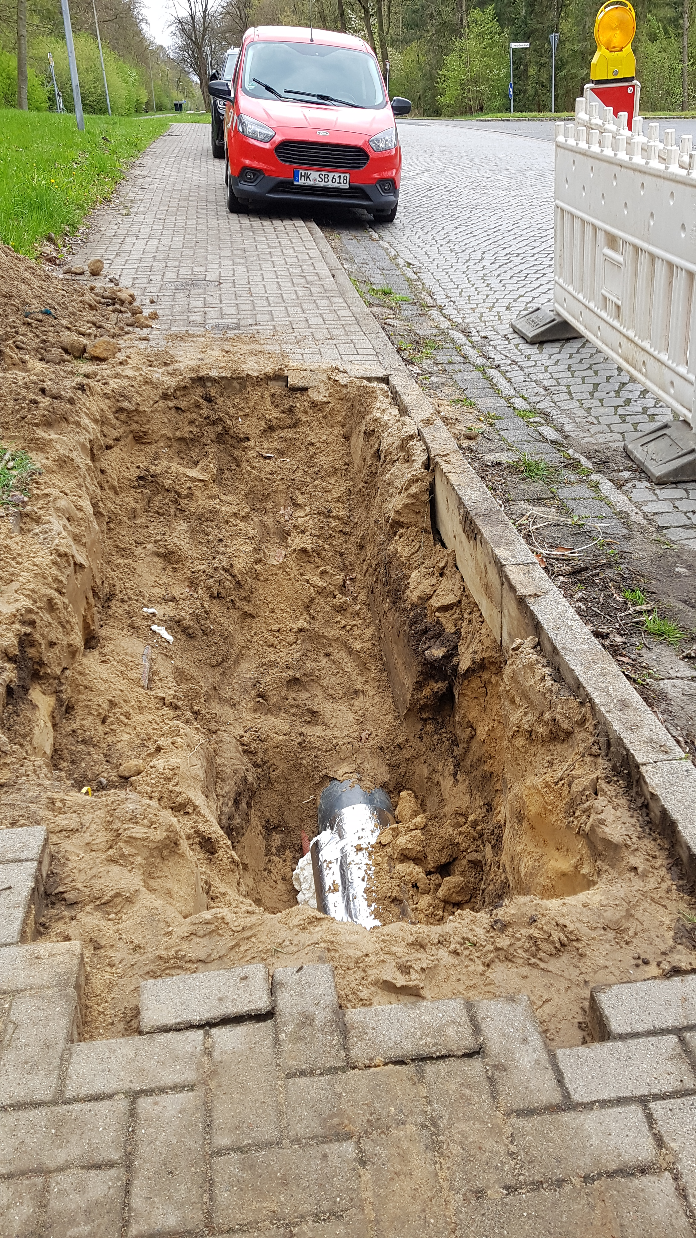
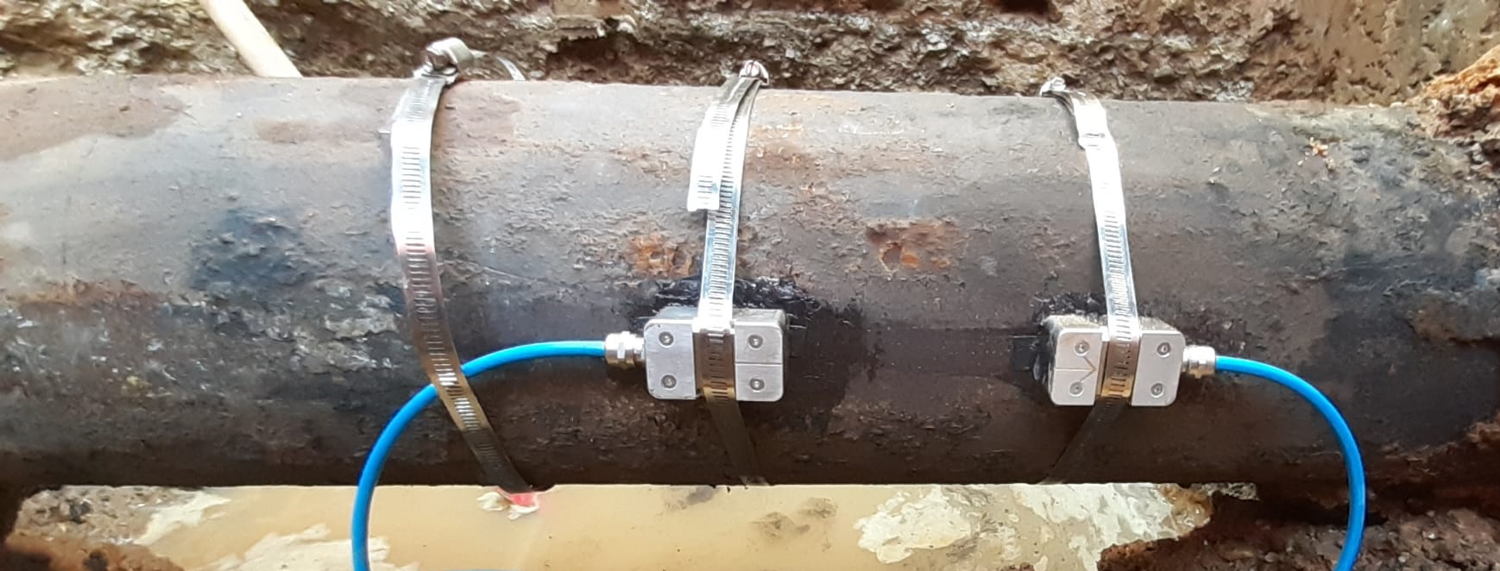
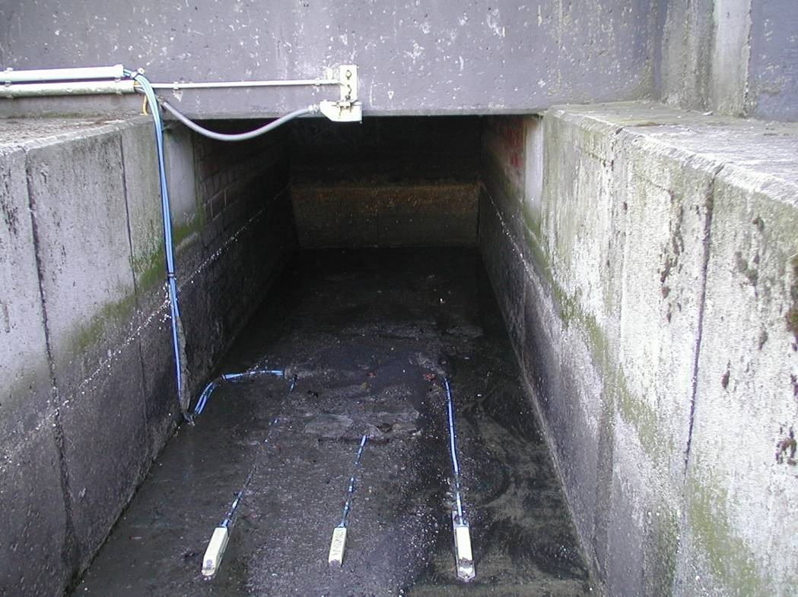
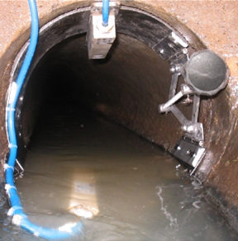
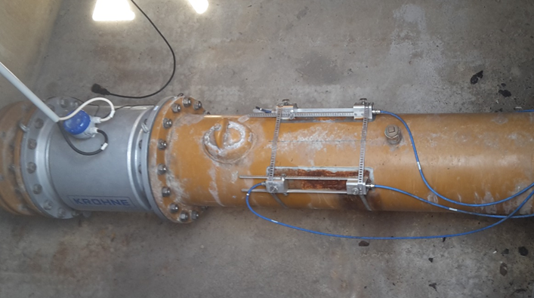
Приклади встановлення

Slide 10
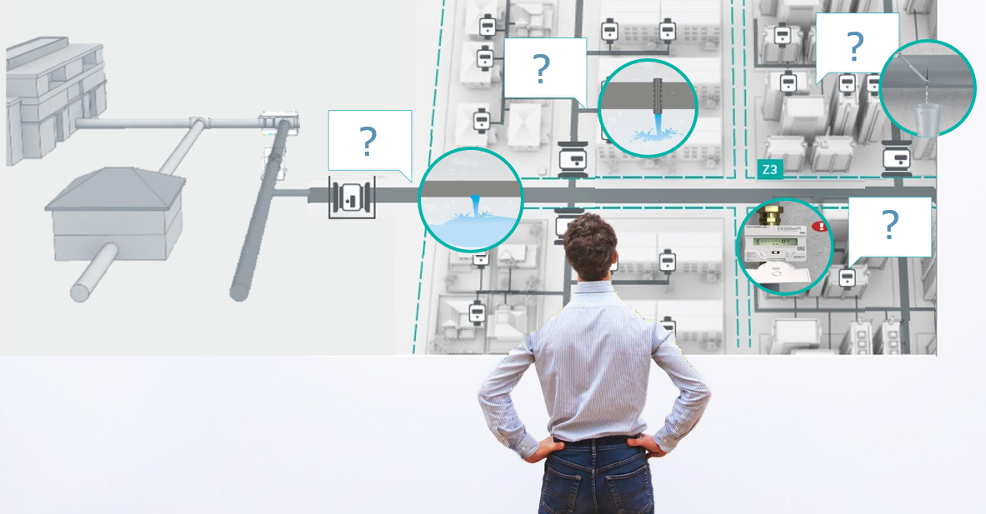
Програма WLM (water loss management) управління втратами води

Slide 11
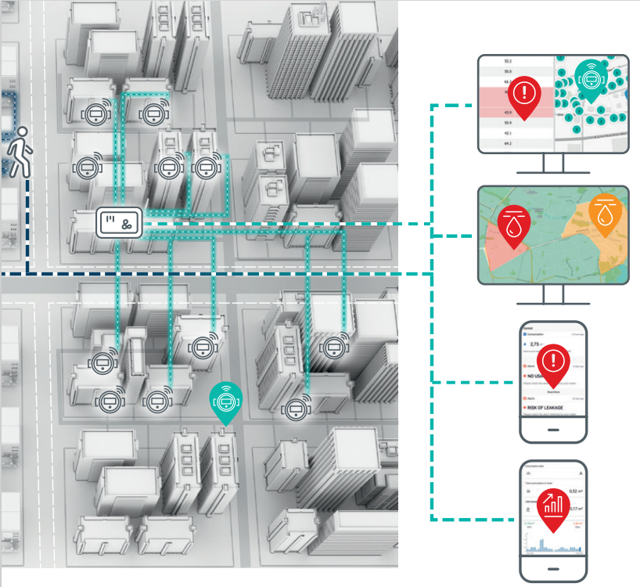
Програма WLM (water loss management) функціонал
Відображення зонування водопровідної мережі на мапі з кольоровим індикатором рівня втрат
Моніторинг нічного споживання
Зведення актуального водного балансу в автоматичному режимі
Побудова цифрової копії водопровідної мережі
Контроль тиску
Використання ШІ для прогнозування проблемних зон на основі аналізу попередніх даних
Знаходження і локалізація місця витоку

Slide 12
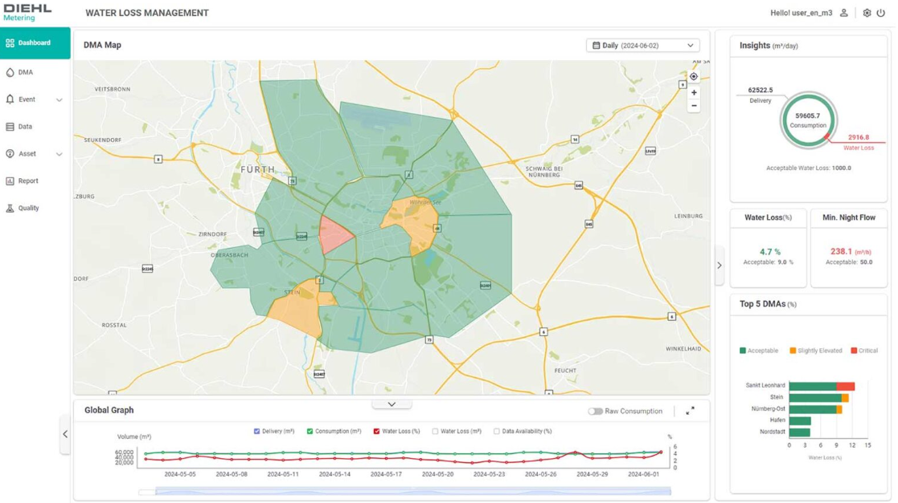
Програма WLM (water loss management) результат
Зменшення втрат необлікованої води
Реальна картина стану водопровідної мережі
Повний облік водних ресурсів
Сучасна система управління і контролю технологічних процесів
Зменшення аварійних ситуацій з витоком води
Оптимізація роботи мережі
Вироблення подальших кроків модернізації підприємства
Впровадження кращих європейських технічних рішень

Slide 13
Для проведення технічних консультацій, презентацій та обговорення проектів, прохання звертатись до спеціалістів ТОВ „Антап Україна”
Запрошуємо вас на наш стенд
1А-С-18
Тел. (044) 5361411, (050)4241411, (066)0806295
5361411@antap.com.ua
https://antap.com.ua

